Slide 1
Презентация к практическому занятию №17 по дисциплине «моделирование бизнес-процессов»
Рассматриваемое организация: Организация горнодобывающей промышленности
Выполнил студент группы икбо-04-22 Егоров Леонид Александрович
Преподаватель: к.т.н., доцент Геращенко Людмила Андреевна
Москва 2024

Slide 2
Цель работы и постановка задачи
Цель: создание организационной модели в методологии ARIS.
Постановка задачи: на основе выданного варианта создать организационную модель.
Результат работы: подготовить презентацию для публичной защиты организационной модели.

Slide 3
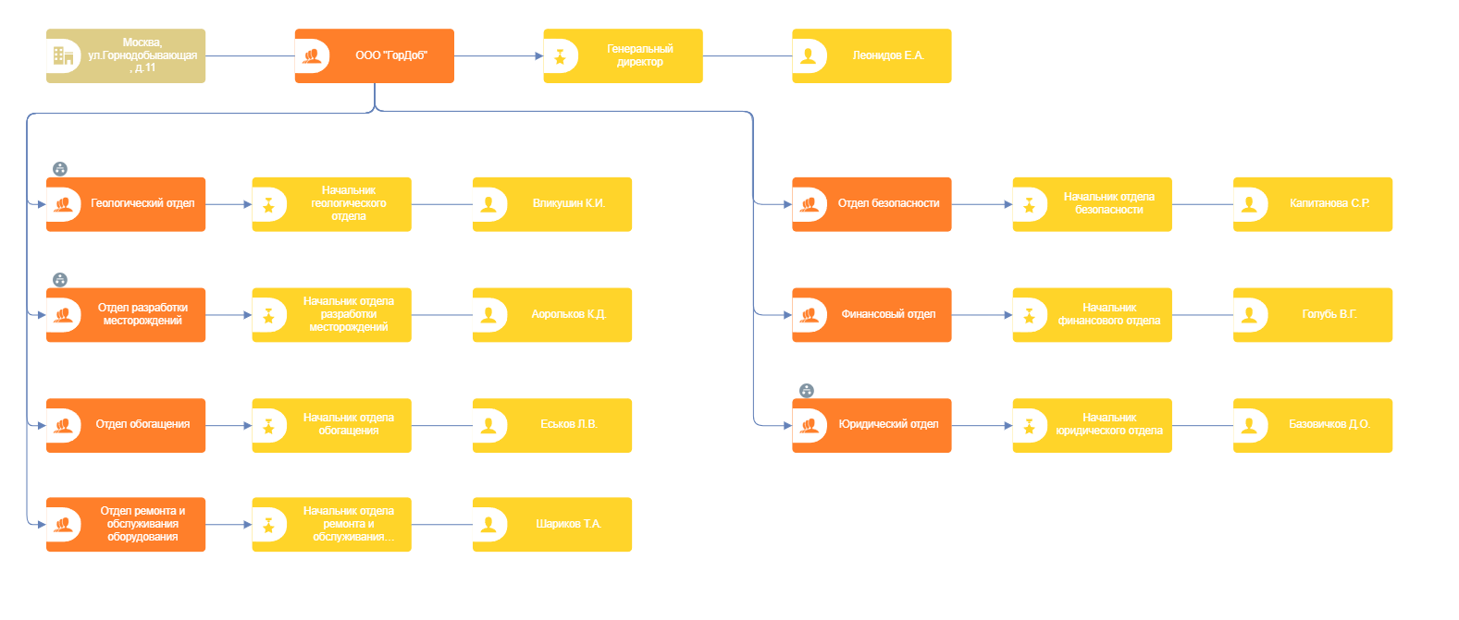
Общая организационная модель

Slide 4
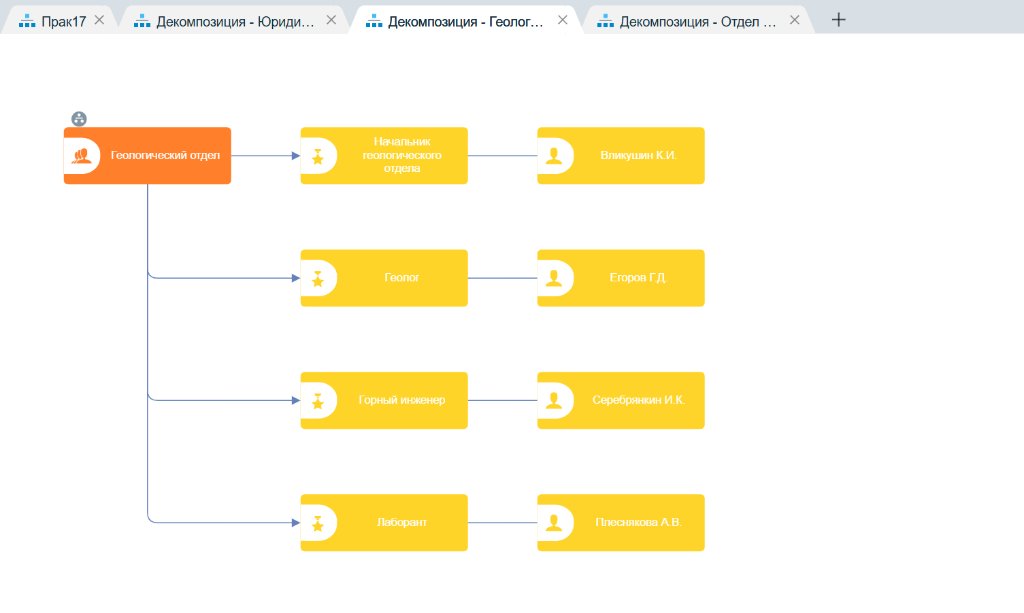
Диаграмма Геологического отдела

Slide 5
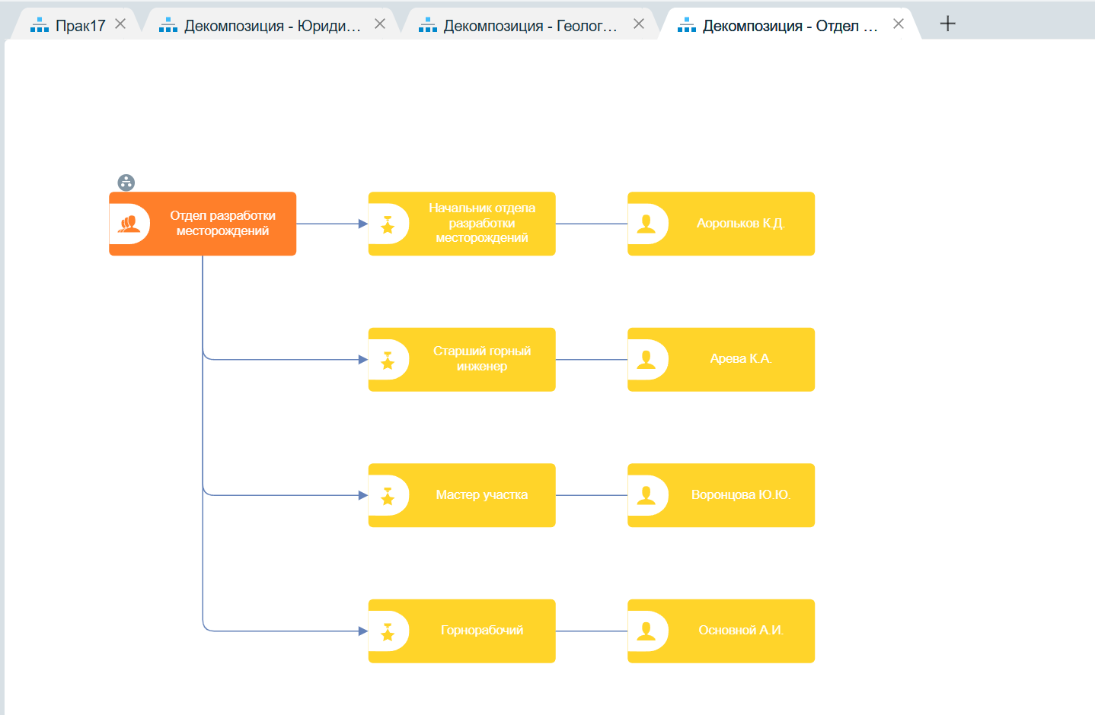
Декомпозиция отдела разработки месторождений

Slide 6
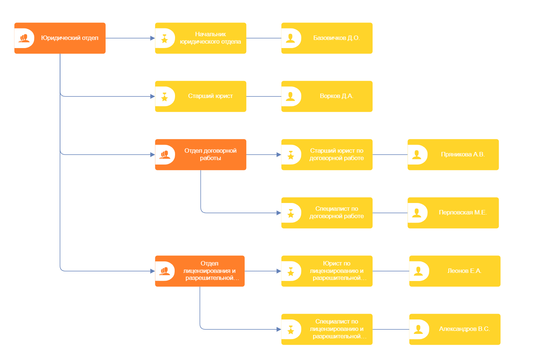
Диаграмма юридического отдела

Slide 7
Вывод
В ходе выполнения данной практической работы получены навыки построения моделей с использованием методологии ARIS. Методология моделирования ARIS является еще одной методологией, позволяющей моделировать процессы. На ARIS можно смотреть с двух точек зрения. С точки зрения методологии и с точки зрения системы. В первом случае — это подход к структурированному описанию деятельности организации, а во втором случае — это аппаратное и программное обеспечение, реализующее методологию ARIS.
Организационная схема описывает организационные единицы различного уровня и их взаимосвязи. Эта модель — одна из важнейших, так как она описывает субъекты, которые определяют выходы и входы потоков ресурсов предприятия, управляют и участвуют в «деловых» процессах.

Slide 8
Список литературы
1. «Моделирование бизнес-процессов» исправленное и дополненное учебное пособие по «Моделированию бизнес-процессов» [Электронный ресурс]: учебное пособие / Ю. В. Кириллина, И. А. Семичастнов. — М.: РТУ МИРЭА
2. Долганова О. И., Виноградова Е. В., Лобанова А. М. Моделирование бизнес-процессов [Электронный ресурс]: Учебник и практикум для вузов. - Москва: Юрайт, 2020. - 289 с – Режим доступа: https://urait.ru/bcode/450550
3. Каменнова М. С., Крохин В. В., Машков И. В. Моделирование бизнеспроцессов. В 2 ч. Часть 1 [Электронный ресурс]: Учебник и практикум для вузов. - Москва: Юрайт, 2021. - 282 с – Режим доступа: https://urait.ru/bcode/469152
4. Грекул В. И., Коровкина Н. Л., Левочкина Г. А. Проектирование информационных систем [Электронный ресурс]: Учебник и практикум для вузов. - Москва: Юрайт, 2020. - 385 с – Режим доступа: https://urait.ru/bcode/450997

